Slide 1
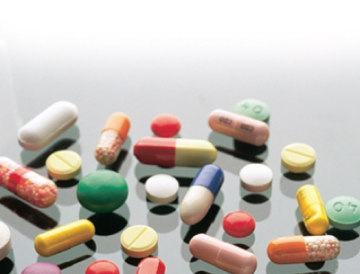
Le syndrome serotoninergique
Exposé de Pharmacologie – MARS 2011
MHANNA Laurent – BRUNSCHWIG Romain
GARNIER Julien – NABOULSI Edouard

Slide 2
PLAN
Introduction
Etiologies médicamenteuses
Clinique
Diagnostics différentiels
Traitement
Conclusion

Slide 3

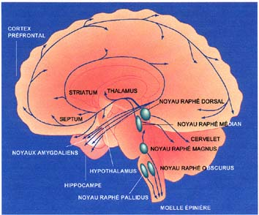
INTRODUCTION(1)
Syndrome sérotoninergique = ensemble de symptômes dû à un excès de sérotonine disponible au niveau des terminaisons nerveuses du SNC, d’origine médicamenteuse.

Slide 4
INTRODUCTION(2)
Sérotonine (5-HT)
  dérivée du Trp
  un des principaux neurotransmetteurs du SNC
  sécrétion par les noyaux sérotoninergiques
  (cc noyaux du raphé)
  récepteurs 5-HT : 7 familles (1 à 7 avec sous-types A,B,C …)
  très large domaine d’action :
  motricité intestinale régulation endocrine
  agrégation plaquettaire fonctions cardiaques
  contrôle du sommeil mémoire
  température humeur et comportement

Slide 5
ETIOLOGIES MEDICAMENTEUSES (1)
Médicaments mis en cause = ANTIDEPRESSEURS
  Objectif pharmacologique
  taux des monoamines dans la synapse SNC (NA;DA;5HT)
  Types
IMAO catabolisme des monoamines
IRNS (antidépresseurs imipraminiques) inhibent la recapture 5HT = NA = DA
ISRS inhibent la recapture 5HT

Slide 6
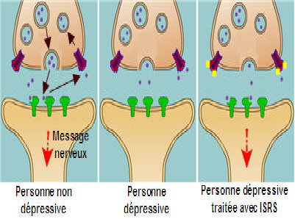
ETIOLOGIES MEDICAMENTEUSES (2)
  Mécanisme d’action

Slide 7
ETIOLOGIES MEDICAMENTEUSES (3)
Origines du Syndrome sérotoninergique
  Surdosage (rare)
  Associations +++
    IMAO / ISRS
    IMAO / ATD imipraminiques
    ISRS / Lithium (facilite la transmission sérotoninergique)
    IMAO B (antiparkinsonien) / ATD
    ATD / tryptophane (précurseur)

Slide 8
ETIOLOGIES MEDICAMENTEUSES (4)
Remarque sur la PK :
  IMAO = inhibiteurs irréversibles (non compétitifs)
activité pharmacologique notable jusqu’à resynthèse de MAO soit 15 jours
passage d’un IMAO à autre ATD = source de Sd sérotoninergique si délai non respecté

Slide 9
ETIOLOGIES MEDICAMENTEUSES (5)
Association tramadol / ATD
Analgésique morphinique
Double mécanisme d’action:
- Inhibiteur de la recapture de 5HT
- opiacés: inhibiteur GABA
CI avec les IMAO

Slide 10
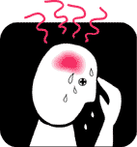
CLINIQUE (1)
Critères diagnostiques
L’apparition du sd sérotoninergique coïncide avec :
    introduction ou augmentation des doses d’un agent « pro-sérotoninergique »
    apparition ≥ 3 signes cliniques suivants
        confusion ; hypomanie ; agitation
        myoclonies ; hyperréflexie ; incoordination ; tremblements
        sueur abondante ; frissons ; fièvre
        diarrhées
    Ø ttt neuroleptique mis en route ou majoré avant l'apparition des symptômes

Slide 11
CLINIQUE (2)
Différentes formes cliniques
Formes bénignes +++ intoxications aiguës
  nausées, vomissements
  asthénie, somnolence évolution favorable
  Céphalées dans les 24h
  tachycardies sinusales et/ou une HTA diastolique

Slide 12
CLINIQUE (3)
Différentes formes cliniques
Formes graves +++ : interactions médicamenteuses
  hyperthermie >40°
  choc à résistances vasculaires basses
  état de mal épileptique
  coma et/ou convulsions
  rhabdomyolyse et/ou CIVD
  troubles à l’ECG (tachycardie sinusale,
  troubles du rythme SV ou V)
MISE EN JEU DU PRONOSTIC VITAL

Slide 13

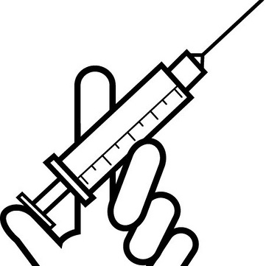
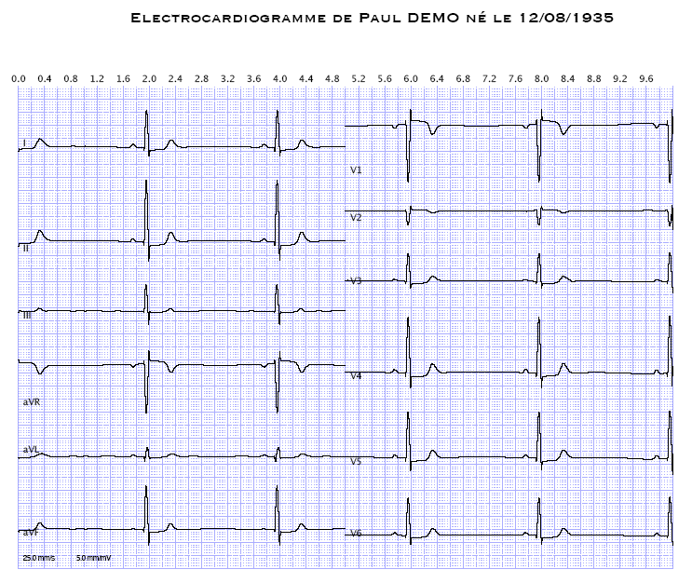
DIAGNOSTICS DIFFERENTIELS
Sd sérotoninergique = manif. cliniques peu spécifiques
DIAGNOSTIC D’EXCLUSION
éliminer pb infectieux, métabolique ou neurologique
Sd malin des neuroleptiques
Sd adrénergique
Sd anticholinergique
Sd de sevrage alcoolique

Slide 14
TRAITEMENT
Prévention et reconnaissance précoce essentielle
Arrêt du médicament en cause
Traitement symptomatique +++
Traitements antisérotoninergiques = pas un succès véritable sauf :
  cyproheptadine

Slide 15

CONCLUSION
Dans la pratique, faire attention aux signes d’appel chez une personne sous ATD
Attention aux intéractions médicamenteuses !

Slide 16
BIBLIOGRAPHIE
Bulletin d’Information et de Pharmacovigilance
www.bip31.fr

